Slide 1



Redux基础知识

Slide 2

目录页
目录
1
Redux是什么
CONTENTS
2
Redux核心概念
3
Redux小栗子

Slide 3

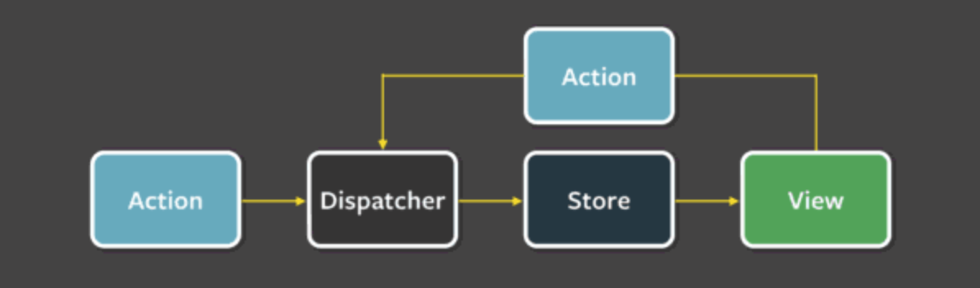
单向数据流是什么
单向数据流
所谓的单向数据流，就是当用户进行操作的时候，会从组件发出一个 action，这个 action 流到 store 里面，触发 store 对状态进行改动，然后 store 又触发组件基于新的状态重新渲染
单向数据流框架始祖——Flux

Slide 4
Redux是什么
专注于状态管理的库
Redux专注于状态管理，和React解耦（vue，Angula，jQuery等都适用），是单一状态，也就是单向数据流。
Redux三个基本原则：
1.唯一数据源：指的是应用的状态数据应该只存储在唯一的一个Store上。
2.保持状态只读：不能直接修改状态，要修改Store的状态，必须要通过派发一个action对象完成
3.数据改变只能通过纯函数完成，这里所说的纯函数就是Reducer。纯函数是指它的返回值只由它调用的参数决定，不依赖于系统的状态。

Slide 5
打个比方
独立团
独立团（内部组件）逐渐发展壮大，李云龙发现管不过来了
人少的时候，无论是兵器和人员的变更，他一个人还可以管管（setState）
但是人渐渐多了起来，不好管理，李云龙就决定军事生活分开管
所有的状态归赵政委（Redux）管理，自己只打仗（view显示）

Slide 6
打个比方
赵政委（Redux）的主要功能
赵政委有一个保险箱（store），所有人的状态，在那里都有记录（state）
需要改变记录的时候，就要告诉他的助手（dispatch）要干什么（action），然后助手会把action告诉改变数据的人（Reducer），他拿到旧的state和action，生成新的state

Slide 7
打个比方
赵政委（Redux）的使用方法
首先通过reducer新建store，通过store.getState获取状态
需要状态变更的时候，通过store.dispatch（action）来修改状态
reducer函数接受state和action，返回新的state，可以用store.subscribe监听每次修改

Slide 8
安装redux
安装redux
npm install redux --save
在package.json里面可以看到是否安装成功

Slide 9
小栗子
写个小栗子
1.新建store，引入createStore
2.建立reducer，根据老的state和action生成新的state
3.利用dispatch派发事件，传递action
4.利用subscribe监听修改

Slide 10
Redux+React
Redux如何和React一起使用
1.把store.dispatch方法传递给组件进行统一管理，内部可以调用修改状态
2.subscribe订阅render函数，每次修改都重新渲染
3.redux相关内容我们可以单独管理

Slide 11
致谢
THANKS!

